Slide 2
Цель урока: практическое применение формул при решении задач в координатах.

Slide 3
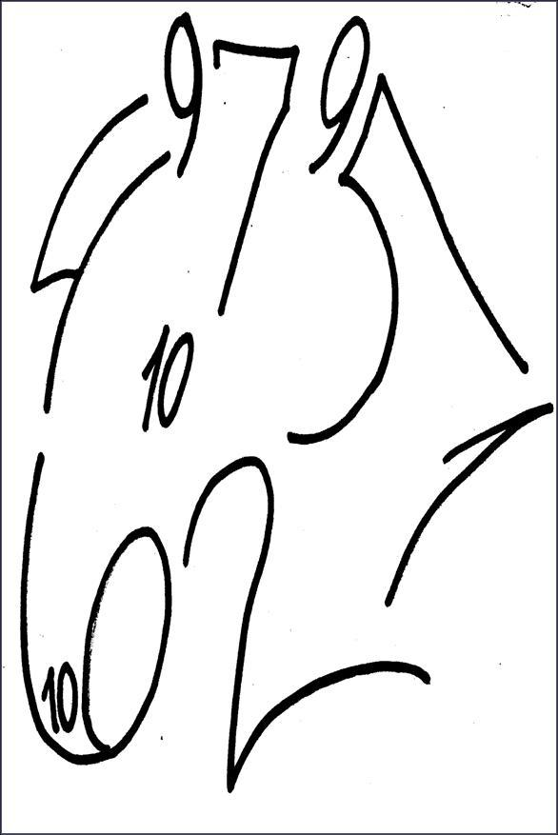

Slide 4
Проверка домашнего задания №934
А(2; 7) и В (-2; 7), то АВ {- 4; 0}.
А(- 5; 1) и В (-5; 27), то АВ {0; 26}.
А(- 3; 0) и В (0; 4), то АВ {3; 4}.
А(0; 3) и В (- 4; 0), то АВ {- 4; - 3}.

Slide 5
Согласны ли вы с утверждением
Вектор - это экологический объект, характеризующийся величиной и направлением.
неверно

Slide 6
Согласны ли вы с утверждением
Координаты вектора – это коэффициенты разложения вектора по коллинеарным векторам.
координатным

Slide 7
Согласны ли вы с утверждением
Координаты равных векторов соответственно противоположны.
равны

Slide 8
Согласны ли вы с утверждением
Каждая координата суммы двух векторов равна сумме соответствующих координат этих векторов.
верно

Slide 9
Согласны ли вы с утверждением
Любой вектор на координатной плоскости можно назвать радиус-вектором.
С началом в начале координат

Slide 10
Согласны ли вы с утверждением
Каждая координата середины отрезка равна сумме соответствующих координат концов отрезка.
Неверно

Slide 11
Простейшие задачи в координатах

Slide 12
Выполнение заданий
из раздаточного материала

Slide 13
Проверка заданий
1 вариант
2 вариант
5
2√2
(3; 8)
10
(3; 3)

Slide 14
Критерии оценок
«5» - нет ошибок
«4» - одна ошибка
«3» - две ошибки

Slide 15
Домашнее задание
1. п. 89, № 937, № 938(а, в), № 940 (а, в)
2. № 947 (а)
3. Подготовить сообщение о Рене Декарте

Slide 16
Оцени свою работу на уроке
Я на уроке
1. работал
2. отдыхал
3. помогал другим
Урок
1. интересно
2. скучно
3.безразлично
Итог
1. понял материал
2. узнал больше, чем знал

Slide 17
Спасибо
за работу

